Slide 1
Memória Principal
Eduardo Furlan Miranda
Baseado em: Tangon, LG; Santos RC. Arquitetura e Organização de Computadores. EDE, 2016. ISBN 978-85-8482-382-6..

Slide 2
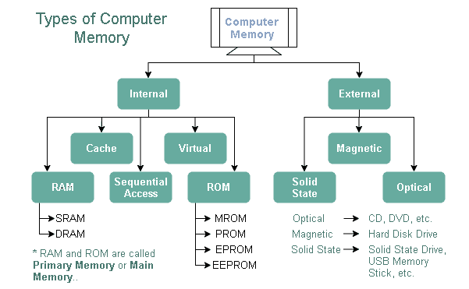
Memória principal

Slide 3
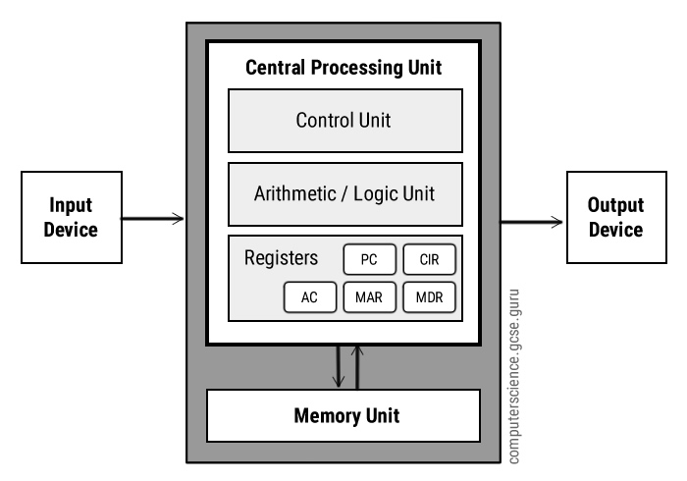
Arquitetura Von Neumann

Slide 4
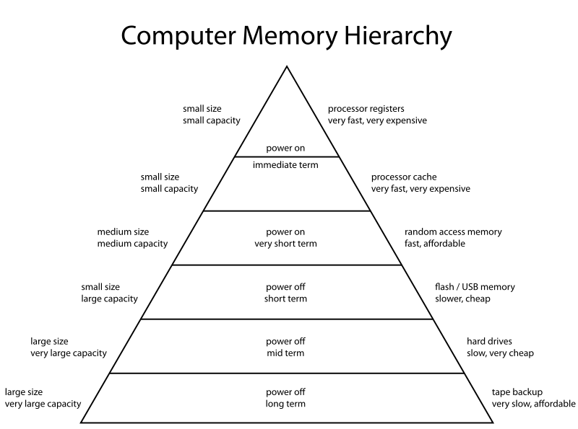
Arquitetura de memória

Slide 5
As memórias têm velocidades diferentes
Cada uma para um propósito
Memória onde o programa é executado pela CPU
Memória de armazenamento
Volátil ou não
Varia tecnologia, capacidade, velocidade, custo
Interligações e acessos

Slide 6
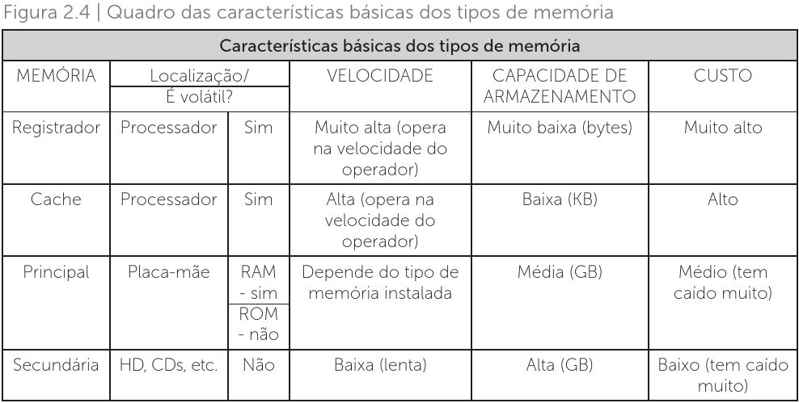

Slide 7
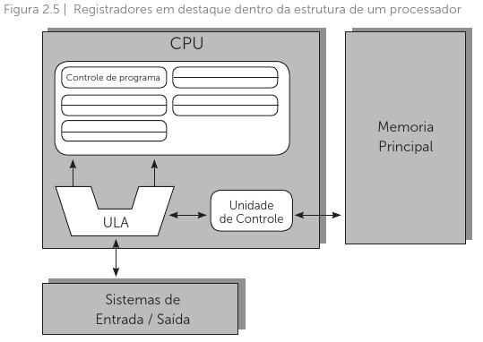
Registrador

Slide 8
Registrador
Um tipo de memória interna do processador
Rápida, pequena, volátil
Armazena dados a serem processados
Uso geral, específico
Escrita-leitura, somente leitura
Topo da hierarquia
Diretamente codificado como parte da instrução

Slide 9
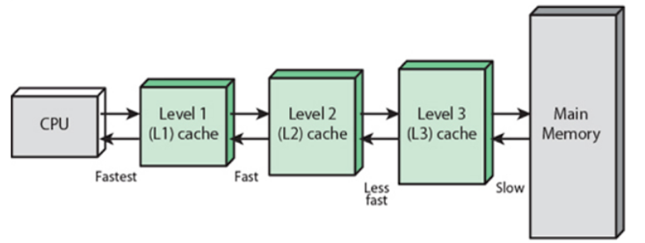
Memória cache
Faz parte do processador
Programador deve observar para obter desempenho

Slide 10
Cache
Reduz o custo médio (tempo ou energia) para a CPU acessar dados da memória principal
Funciona de forma automática
Armazena cópias de dados frequentemente usados
Existem outros tipos de cache, como o TLB (translation lookaside buffer) que faz parte da MMU (memory management unit)
  Armazena as traduções recentes da memória virtual para a memória física
  É usado para reduzir o tempo necessário para acessar um local de memória do usuário

Slide 11
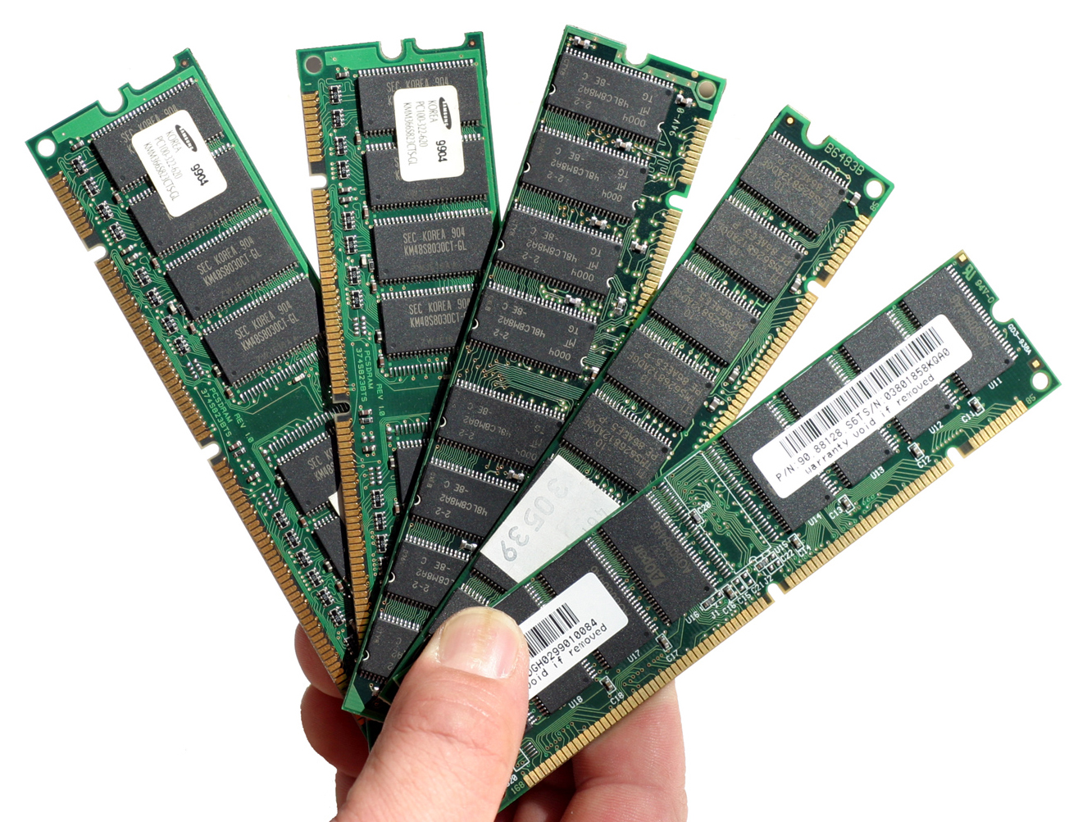
Memória principal

Slide 12
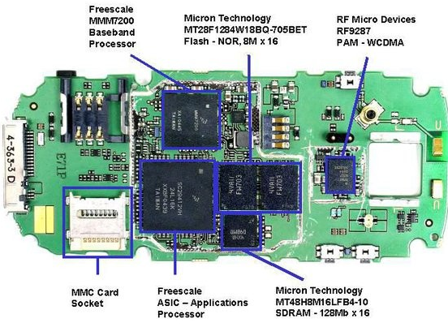

Slide 13
RAM – Random Access Memory
Armazena programas e dados
Acesso randômico
Velocidade de leitura/gravação independe da posição
SRAM (6 transístores = 1 bit), DRAM (capacitor + transístor)
Volátil (temporário), depende de energia
Os programas para serem executados, são transferidos do HD, SDD, Pendrive, etc., para a RAM
Quando a RAM “enche” uma parte é transferida para o HD/SSD (memória secundária), e depois retorna

Slide 14
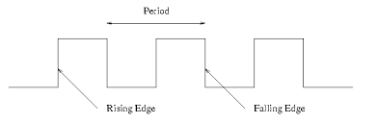
DDR SDRAM
Memória de acesso aleatório dinâmica síncrona de taxa de dados dupla
Transfere dados nas bordas ascendente e descendente do sinal de clock
64 bits por vez (entre memória e processador)

Slide 15
Gerações
Pré-busca: dados de “x” bits são transferidos da matriz de memória para o buffer interno de entrada/saída
DDR (1998): pré-busca 2-bits, 266-400 Mb/s
DDR2 (2003): 4-bit, 533-800 Mb/s
DDR3 (2007): 8-bit, 1066-1600 Mb/s
DDR4 (2014): grupos de 8-bit, 2133-5100 Mb/s
DDR5 (2020): 16-bit, 3200-6400 Mb/s

Slide 16
ROM - Ready Only Memory
Não volátil
Usado em BIOS, firmware, cartuchos de videogame
PROM, EPROM, EEPROM, EAROM, Flash-ROM
Geralmente se grava uma vez
O processo de gravação geralmente é lento
Limite de vezes que pode ser regravado

Slide 17
PROM (Programmable Read-Only Memory)
  A gravação de dados neste tipo é feita uma única vez e os dados gravados na memória PROM não podem ser apagados ou alterados
EPROM (Erasable Programmable Read-Only Memory)
  Permitem a regravação de dados
  Isso é feito através de emissão de luz ultravioleta que apaga por completo os dados que já estão gravados e após isso permite uma nova gravação.

Slide 18
EEPROM
  Electrically-Erasable Programmable Read-Only Memory
  Permite a regravação de dados, feitos eletricamente, não sendo necessário mover o dispositivo para que a regravação ocorra
EAROM
  Electrically-Alterable Programmable Read-Only Memory
  Os dados gravados podem ser alterados aos poucos, razão pela qual esse tipo é geralmente utilizado em aplicações que exigem apenas reescrita parcial de informações
Flash-ROM
  Um tipo de EEPROM mais rápida
  Não permite a gravação parcial de dados.

